Slide 1
[Lab13]請實作「EmbeddedLinux移植及應用驅動」手冊中的第15章實驗：Linux根檔案系統構建實驗？以及實作結果？請用busybox menuconfig實作圖解的方式說明BusyBox工具箱的其它功能選項？請使用mkfs檔案系統製作工具，建構有別於ext2格式的根檔案系統，例如：mkfs.jffs2？

Slide 2
目錄
實作步驟
實作結果
問一回覆
問二回覆
自問自答

Slide 3
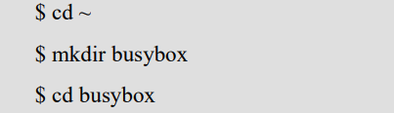
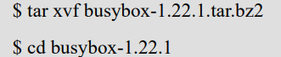
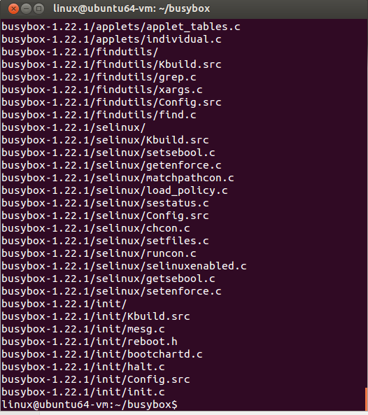
15.2根檔案系統開發實驗
mkdir busybox:創建一個新的名為busybox的資料
cd busybox : 進busybox資料夾裡
從共享資料夾busybox-1.22.1.tar.bz2複製至busybox目錄，在此目錄解壓縮。
tar xvf busybox-1.22.1.tar.bz2 解壓縮

Slide 4
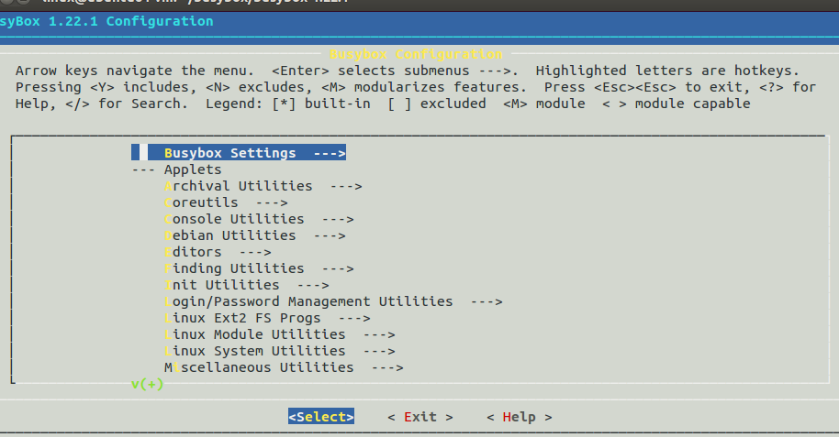
15.2根檔案系統開發實驗
make menuconfig是一個用於配置 Linux 內核的工具，它提供了一個文字界面，讓使用者可以方便地選擇內核功能和模塊。這個命令一般用於 Linux 內核源碼目錄下，讓使用者可以自定義內核的編譯選項。

Slide 5
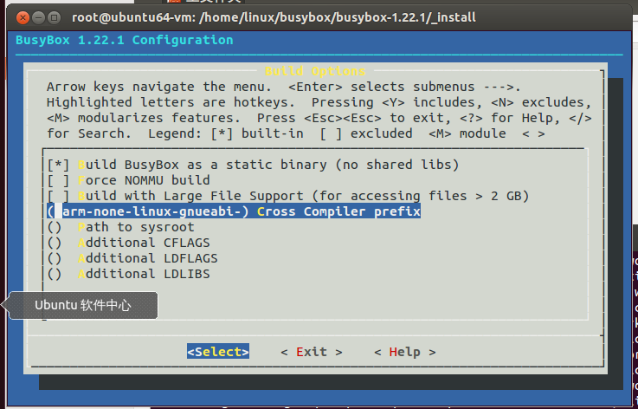
15.2根檔案系統開發實驗
Build BusyBox as a static binary (no shared libs)：這個選項指定是否要將 BusyBox 建構為靜態二進制文件。當選中時，BusyBox 將與所有必要的庫一起打包到單個二進制文件中，這樣可以使得 BusyBox 更加獨立和可移植。
Force NOMMU build：這個選項指定是否強制在非MMU（Memory Management Unit）系統上建構 BusyBox。當選中時，BusyBox 將根據非MMU系統的要求進行相應的優化。
Build with Large File Support (for accessing files > 2 GB)：這個選項指定是否在 BusyBox 中啟用大檔案支持，使得 BusyBox 能夠訪問大於 2GB 的檔案。當選中時，BusyBox 將包含相應的支持。
Cross Compiler prefix：交叉編譯器前綴。如果你使用的是交叉編譯器來編譯 BusyBox，你需要指定交叉編譯器的前綴。這通常是交叉編譯器的名稱前面的部分，例如 arm-none-linux-gnueabi-。
Additional CFLAGS：額外的編譯標誌。你可以在這裡指定額外的編譯標誌，用於向編譯器傳遞額外的選項。

Slide 6
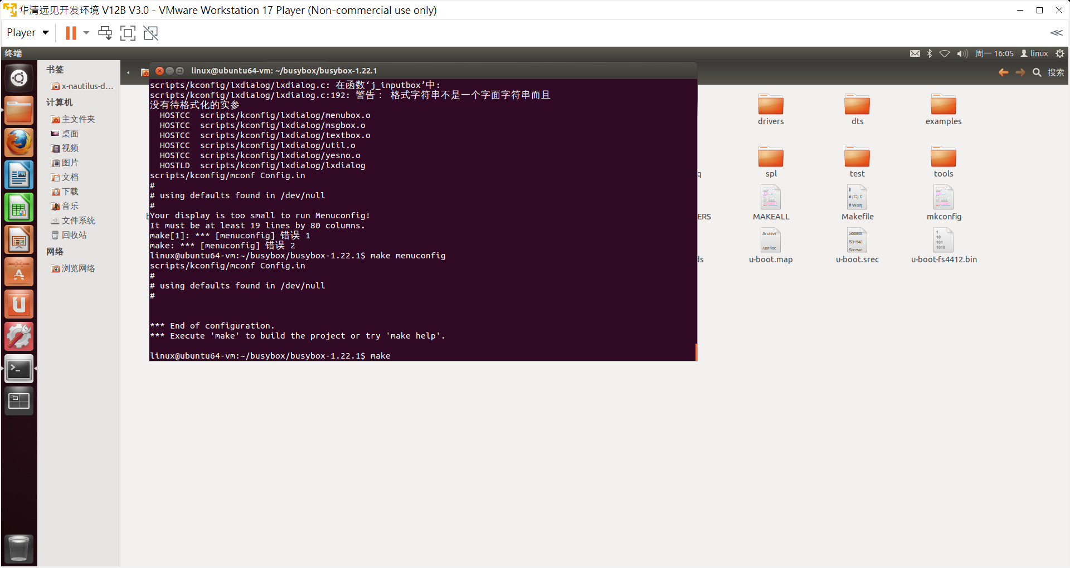
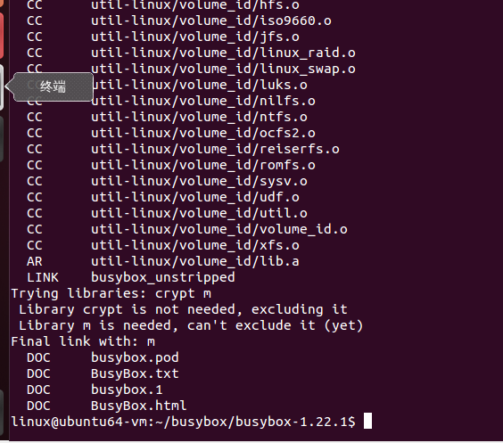
15.2根檔案系統開發實驗
make 編譯源碼

Slide 7
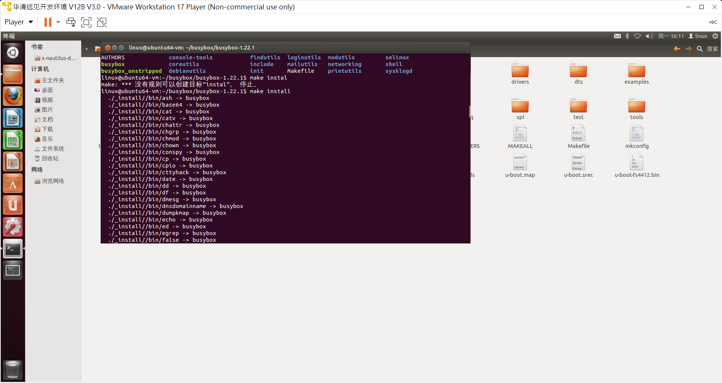

15.2根檔案系統開發實驗
busybox 預設安裝路徑為源碼目錄下的_install

Slide 8
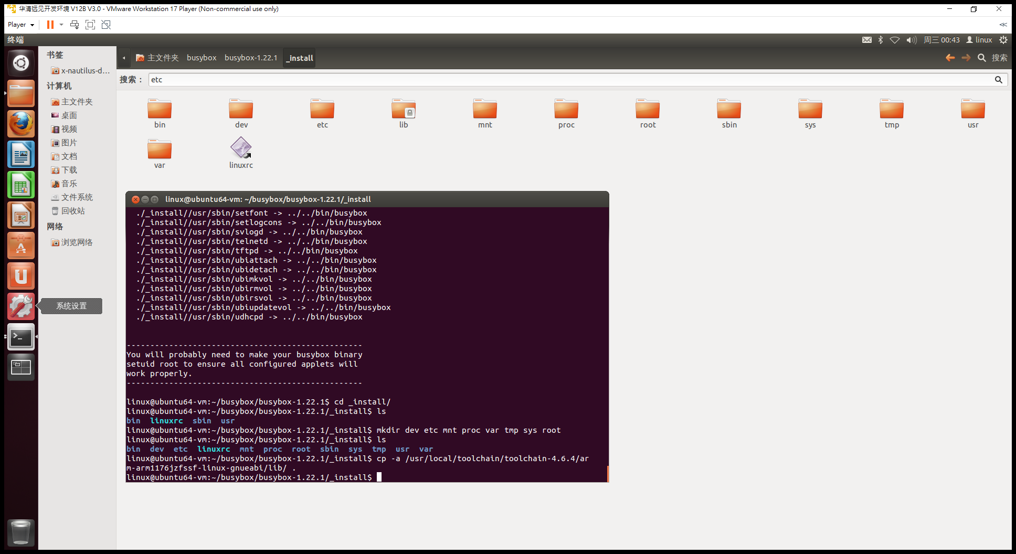
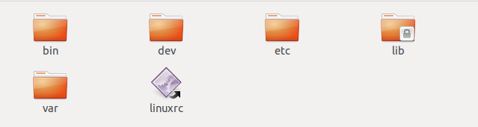
15.2根檔案系統開發實驗
cd _install進入安裝目錄
mkdir dev etc mnt proc var tmp sys root創建其他需要的目錄
將工具鏈中的程式庫複製到_install 目錄下

Slide 9
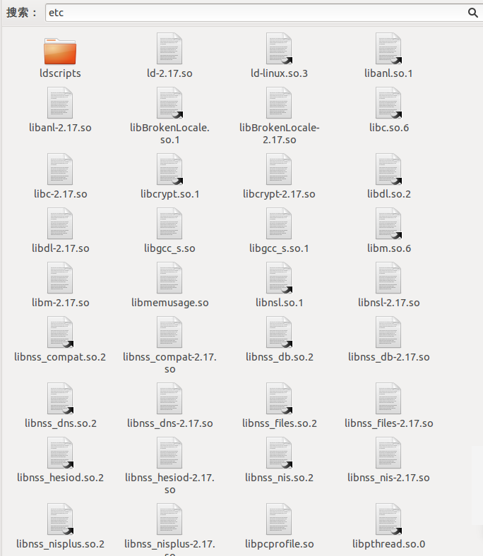
15.2根檔案系統開發實驗
刪除靜態程式庫和共用庫檔中的符號表，可經由左邊的資料夾中檢查是否都刪光了。
為了確保所有資料庫未超過4M。

Slide 10
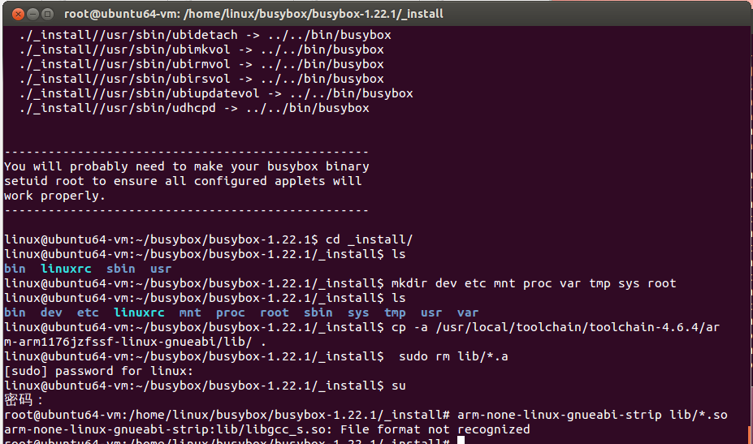
15.2根檔案系統開發實驗
# arm-none-linux-gnueabi-strip lib/*.so
（超級用戶下執行命令）
這個命令為一個專門用於 ARM 架構的工具，用來去除共用庫檔案的符號表。這將去除指定目錄下所有共用庫檔案的符號表。請確保在執行這個命令之前理解其影響，並謹慎操作。

Slide 11
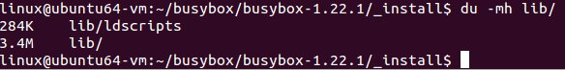
15.2根檔案系統開發實驗
du –mh lib/ 這個命令用於查詢指定目錄下的檔案大小，以人類可讀的形式顯示。-m 選項表示以 MB 為單位顯示檔案大小，-h 選項表示以人類可讀的形式顯示。

Slide 12
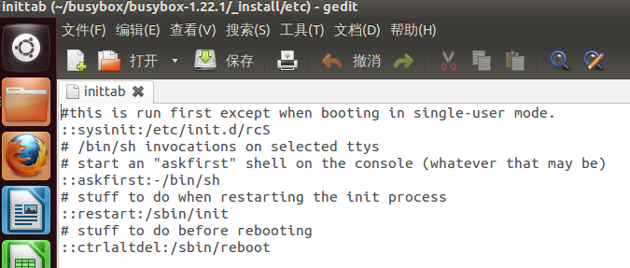
15.2根檔案系統開發實驗
添加系統開機檔案： 在 etc 資料夾下，添加檔 inittab
::sysinit:/etc/init.d/rcS：這行表示在系統初始化過程中執行 /etc/init.d/rcS 腳本。這通常包含了在啟動過程中必須執行的一些系統初始化任務。
::askfirst:-/bin/sh：這行表示在某些 tty 上啟動交互式 shell。當系統需要用戶介入時，它會啟動一個 /bin/sh 的實例。askfirst 表示在執行 shell 之前會提示用戶。- 表示如果 shell 終止，不會重新啟動。
::restart:/sbin/init：這行表示在重新啟動 init 過程時重新啟動 init。這是為了確保在重新啟動 init 過程時維持一致的行為。
::ctrlaltdel:/sbin/reboot：這行表示當用戶按下 Ctrl+Alt+Delete 時執行 /sbin/reboot，即重新啟動系統。

Slide 13
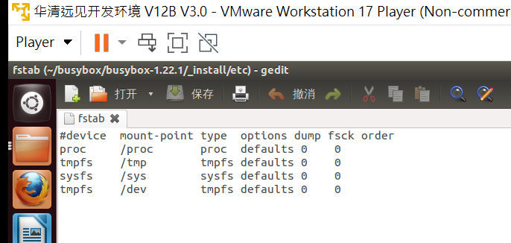
15.2根檔案系統開發實驗
這裡我們掛載的檔案系統有三個 proc、sysfs 和 tmpfs 。在 Linux 核心中 proc 和 sysfs 默認都支援，
而 tmpfs 是沒有支援的，我們需要添加 tmpfs 的支援

Slide 14
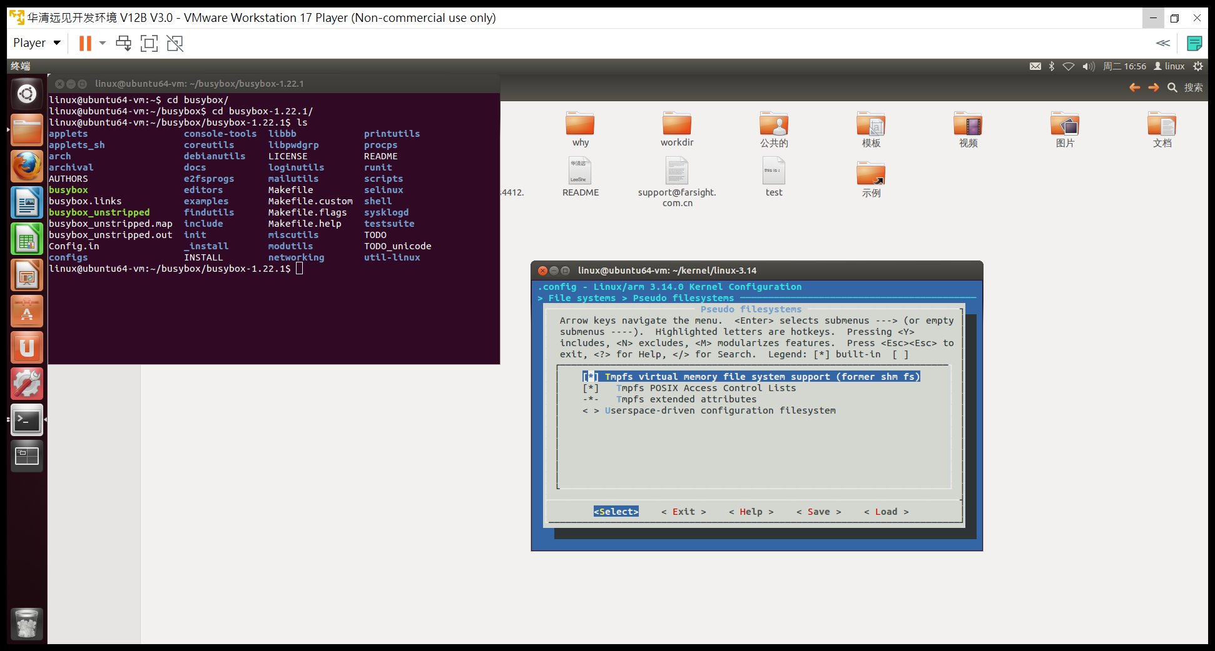
15.2根檔案系統開發實驗
make menuconfig :修改 Linux 核心配置

Slide 15
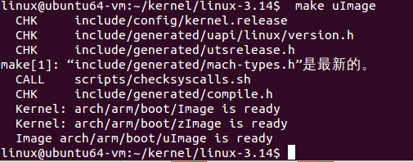
15.2根檔案系統開發實驗
make uImage重新編譯核心

Slide 16
15.2根檔案系統開發實驗
將 uImage 複製到tftpboot

Slide 17
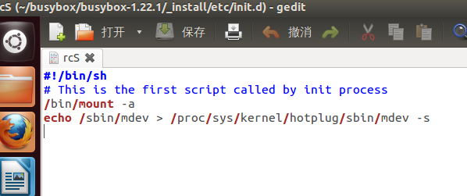
15.2根檔案系統開發實驗
回到創建的檔案系統處，在 etc 下創建 init.d 目錄，並在 init.d 下創建 rcS 檔

Slide 18
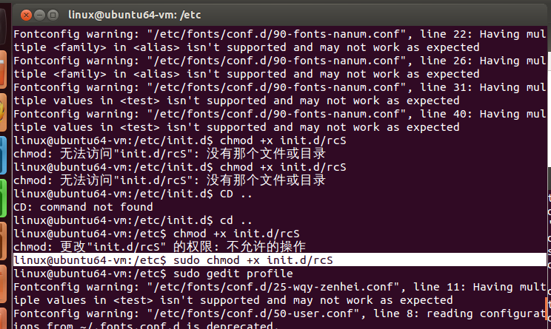
15.2根檔案系統開發實驗
授予rcS 添加可執行許可權：chmod +x init.d/rcS

Slide 19
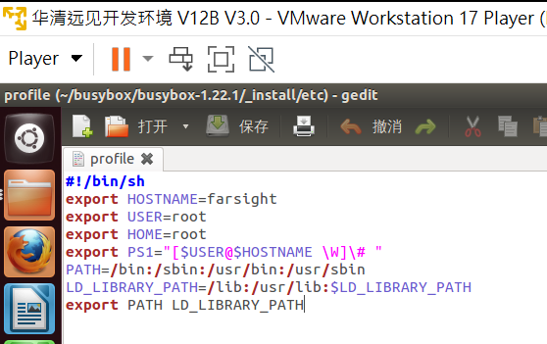
15.2根檔案系統開發實驗
在etc 下添加 profile 檔，
#!/bin/sh的涵義為脚本的解释器
export 命令設置了環境變量 HOSTNAME、USER 和 HOME 的值。這些環境變量會在後續的命令中使用。
export PS1 環境變量控制著命令行提示符的外觀。
PATH=/bin:/sbin:/usr/bin:/usr/sbin設定路徑指定了系統在查找可執行文件時應搜索的目錄列表
LD_LIBRARY_PATH=/lib:/usr/lib:$LD_LIBRARY_PATH設定共享程式庫export PATH LD_LIBRARY_PATH
將 PATH 和 LD_LIBRARY_PATH 匯出

Slide 20
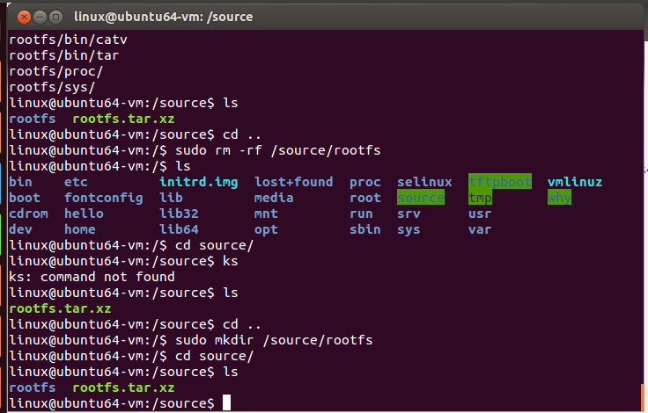
15.2根檔案系統開發實驗
刪除原先的/source/rootfs：
$ sudo rm -rf /source/rootfs
將我們新建的根檔案系統複製到/source/rootfs 目錄下
$sudo mkdir /source/rootfs

Slide 21
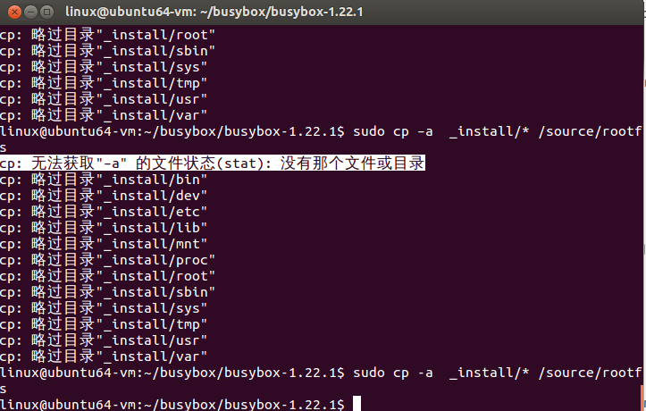
15.2根檔案系統開發實驗
sudo cp -a _install/* /source/rootfs
將所有創建好的根檔案系統複製到/source/rootfs

Slide 22
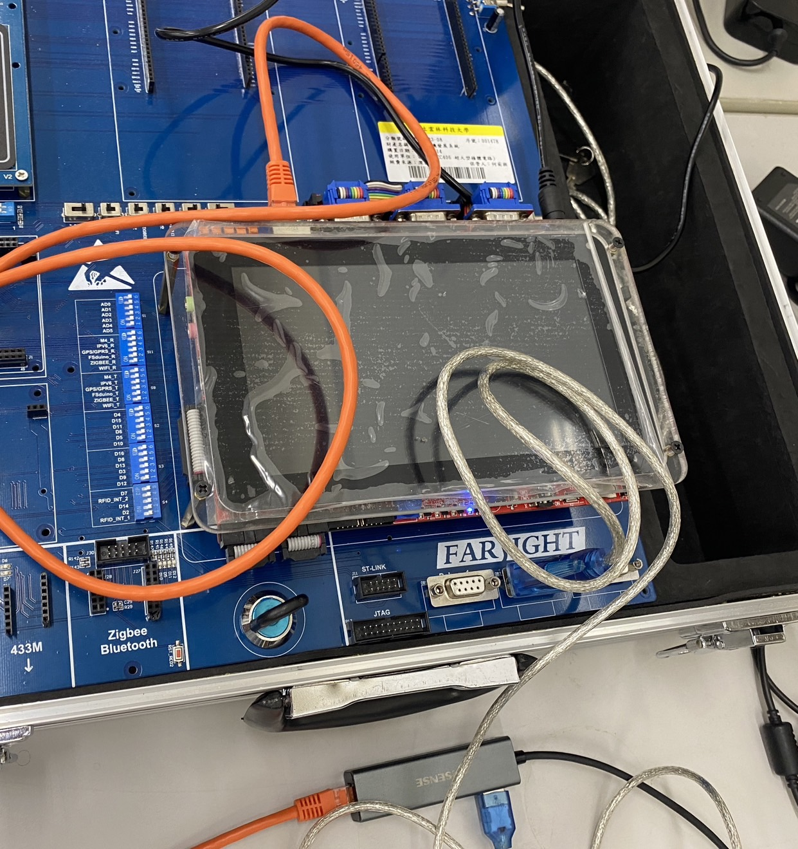
15.2根檔案系統開發實驗
連上開發板

Slide 23
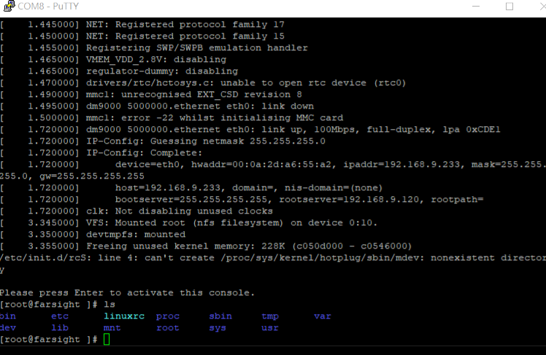
15.2根檔案系統開發實驗-實驗現象
設置 uboot 環境變數
重新啟動開發板後，出現這個畫面就成功掛載。

Slide 24
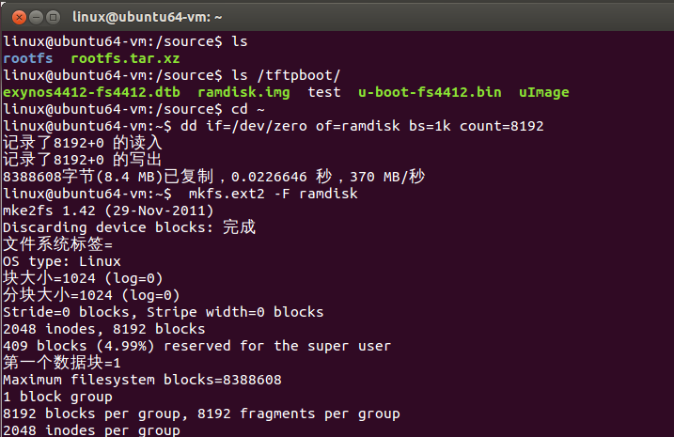
15.3 Ramdisk 根檔案系統映像檔的製作實驗
製作一個大小為 8M 的映像檔
$ cd ~會將目前的工作目錄切換到當前用戶的家目錄
$ dd if=/dev/zero of=ramdisk bs=1k count=8192 （ramdisk 為 8M）從/dev/zero 這個虛擬設備中讀取無限數量的零位元組，然後寫入到名為 ramdisk 的文件中。這個操作會以每次 1KB 的區塊進行，總共寫入 8192 個區塊，因此文件的大小將為 8192KB，即8MB。

Slide 25
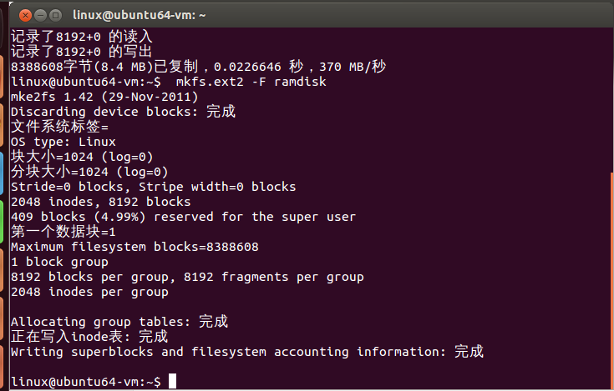
15.3 Ramdisk 根檔案系統映像檔的製作實驗
格式化這個映像檔為 ext2 格式
$ mkfs.ext2 -F ramdisk

Slide 26
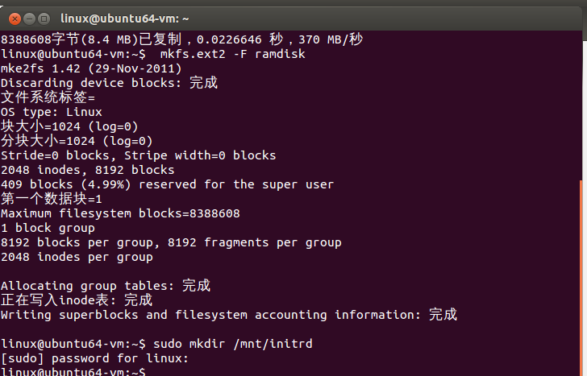
15.3 Ramdisk 根檔案系統映像檔的製作實驗
在 mount 下面創建 initrd 目錄作為掛載點
$ sudo mkdir /mnt/initrd

Slide 27
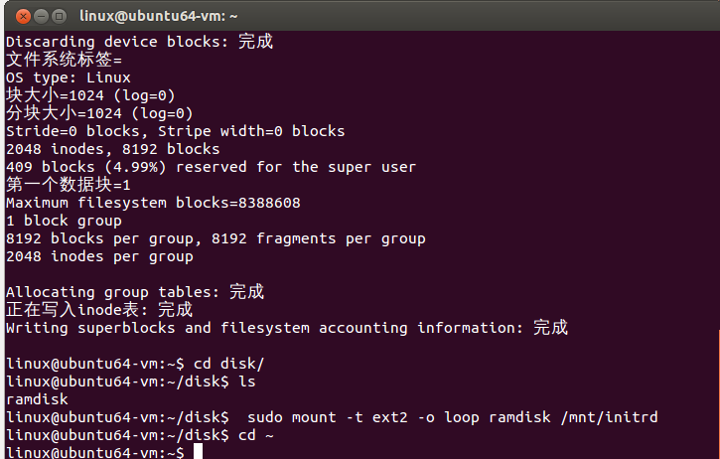
15.3 Ramdisk 根檔案系統映像檔的製作實驗
將這個磁片映像檔檔掛載到/mnt/initrd 下
$ sudo mount -t ext2 -o loop ramdisk /mnt/initrd

Slide 28
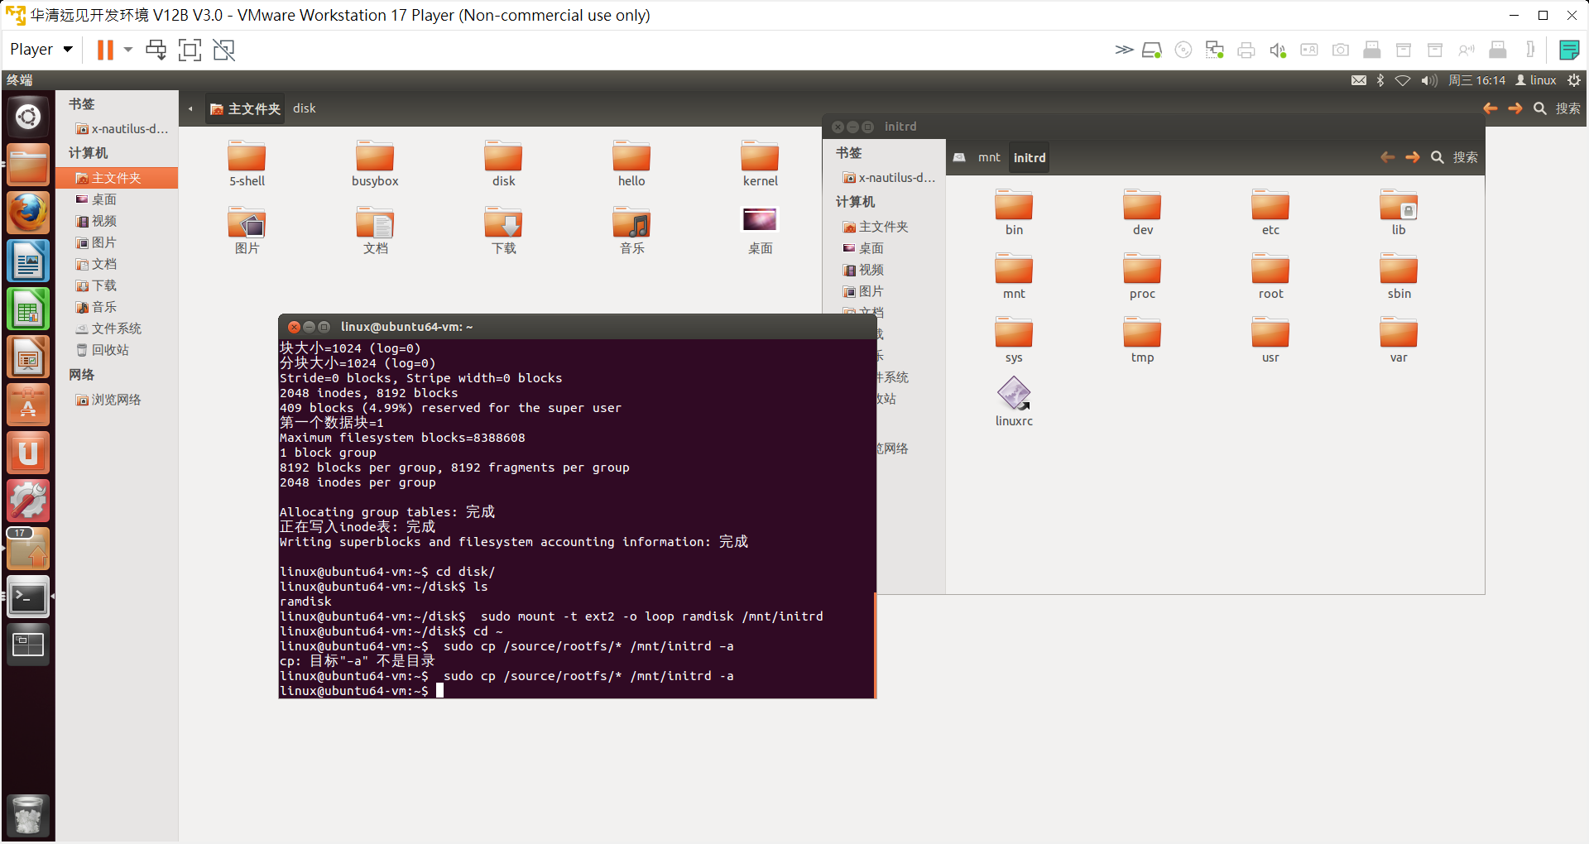
15.3 Ramdisk 根檔案系統映像檔的製作實驗
將測試好的檔案系統裡的內容全部複製到 /mnt/initrd 目錄下面
$sudo cp /source/rootfs/* /mnt/initrd –a

Slide 29
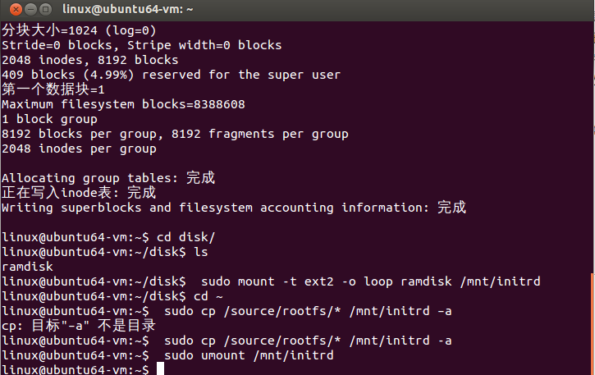
15.3 Ramdisk 根檔案系統映像檔的製作實驗
卸載 initrd
$ sudo umount /mnt/initrd

Slide 30

15.3 Ramdisk 根檔案系統映像檔的製作實驗
壓縮 initrd.img 為 initrd.img.gz 並複製到/tftpboot 下
$ gzip --best -c ramdisk > ramdisk.gz

Slide 31
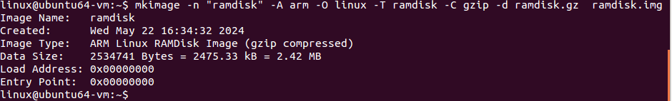
15.3 Ramdisk 根檔案系統映像檔的製作實驗
格式化為 uboot 識別的格式
$ mkimage -n “ramdisk” -A arm -O linux -T ramdisk -C gzip -d ramdisk.gz ramdisk.img

Slide 32
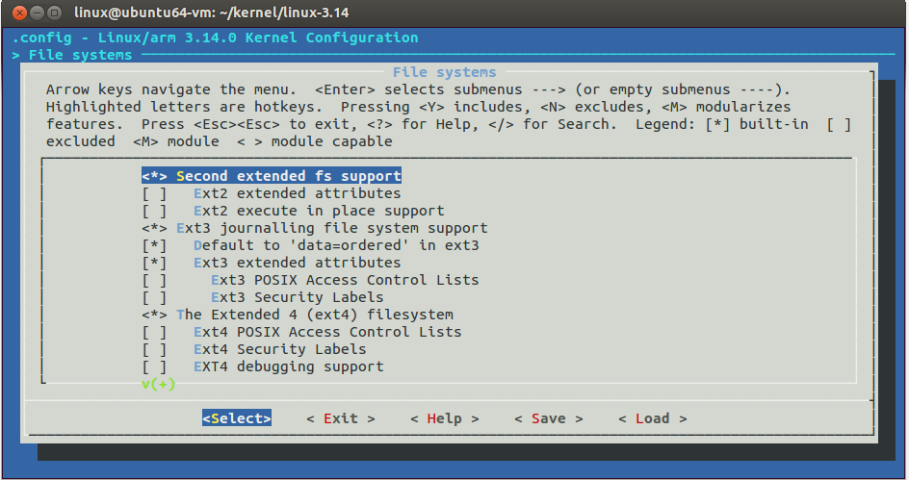
15.3 Ramdisk 根檔案系統映像檔的製作實驗
配置核心支援RAMDISK作為開機檔案系統，修改核心配置。啟用了Second extended fs support 選項，這是用於支持第二個擴展文件系統（ext2）的功能。通過勾選這個選項，您告訴內核在編譯時包括對 ext2 文件系統的支持。這樣配置的內核將能夠識別、掛載和操作 ext2 文件系統。

Slide 33
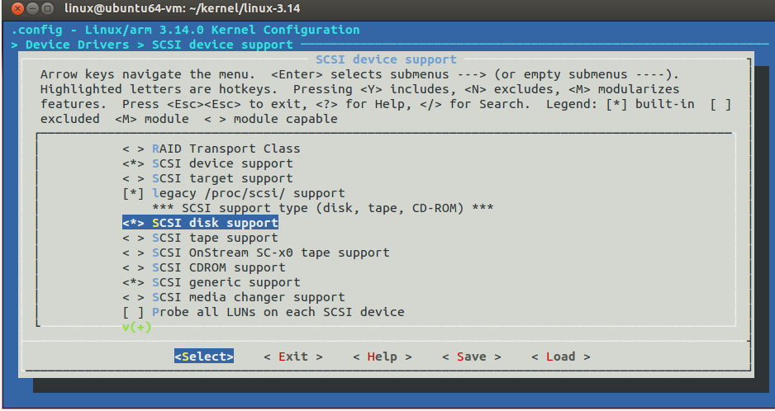
15.3 Ramdisk 根檔案系統映像檔的製作實驗
勾選這個選項SCSI disk support 用於啟用對 SCSI 磁盤的支持。當選中這個選項時，Linux 內核將包含對 SCSI 磁盤驅動器的支持，允許系統與 SCSI 磁盤進行交互。

Slide 34
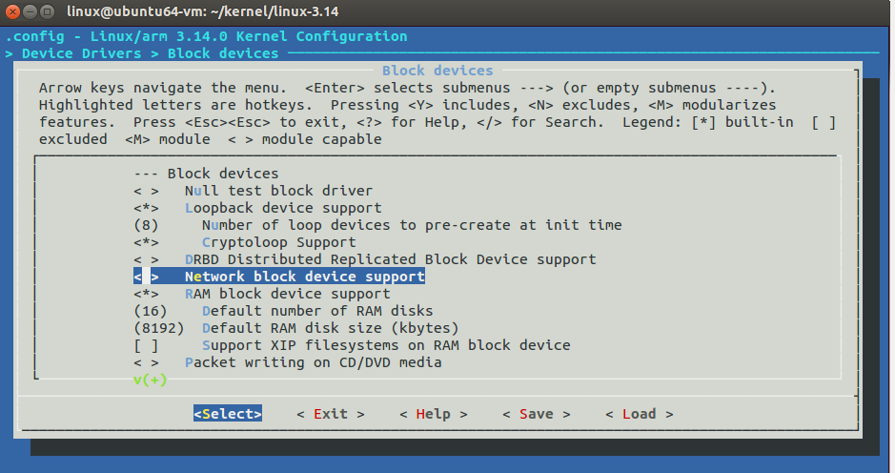
15.3 Ramdisk 根檔案系統映像檔的製作實驗
設置說明
RAM block device support
選項: <*> RAM block device support
解釋: 啟用對 RAM 磁盤的支持。RAM 磁盤是一種將系統內存的一部分作為塊設備（類似於硬盤）使用的技術。它非常適合用於需要高速讀寫的小型臨時存儲。
Default number of RAM disks
選項: (16) Default number of RAM disks
解釋: 設定默認創建的 RAM 磁盤數量。此處設為 16，表示系統將創建 16 個 RAM 磁盤設備（如 /dev/ram0 到 /dev/ram15）。
Default RAM disk size (kbytes)
選項: (8192) Default RAM disk size (kbytes)
解釋: 設定每個 RAM 磁盤的默認大小。此處設為 8192 KB，即 8 MB。你可以修改這個值來改變 RAM 磁盤的大小，例如修改為 8 MB 時，設置值為 8192。

Slide 35

15.3 Ramdisk 根檔案系統映像檔的製作實驗
Initial RAM filesystem and RAM disk (initramfs/initrd) support
勾選這個選項啟用對 initramfs 和 initrd 的支持。這兩者都是在系統啟動過程中加載的臨時根文件系統，用於在內核初始化期間掛載真正的根文件系統。

Slide 36
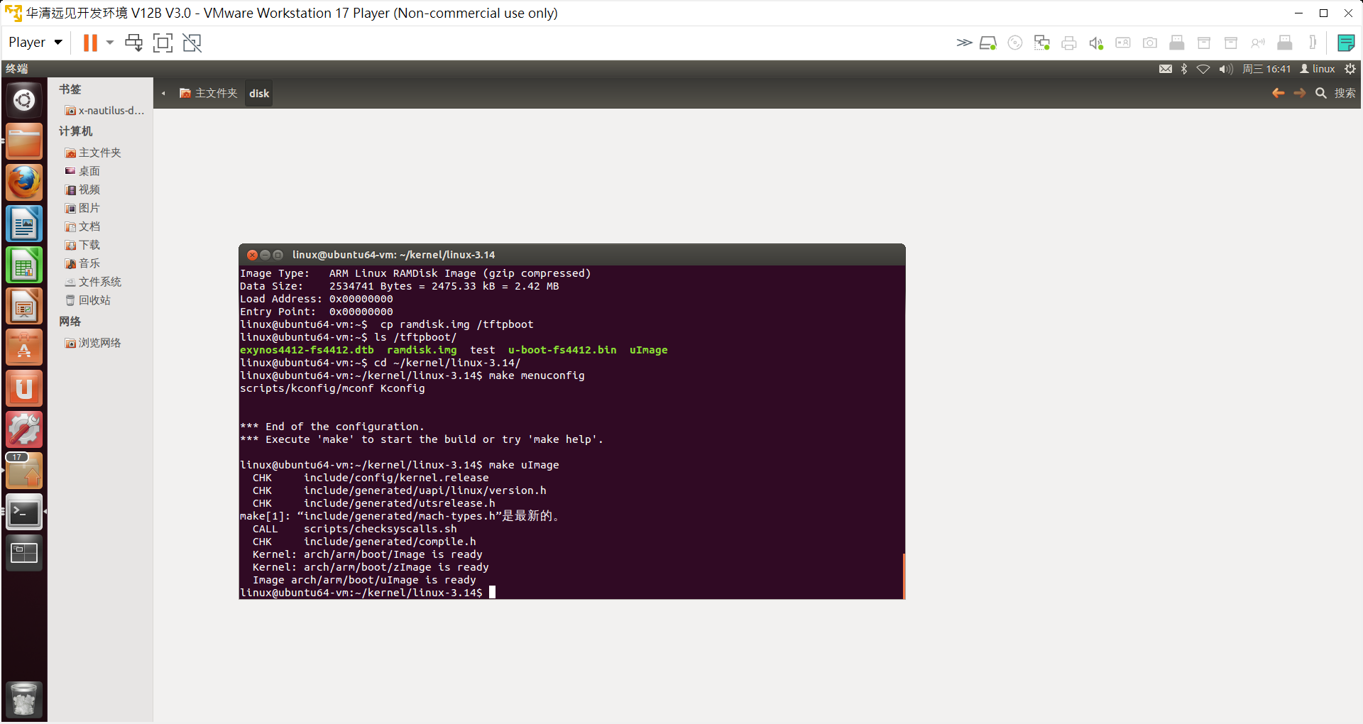
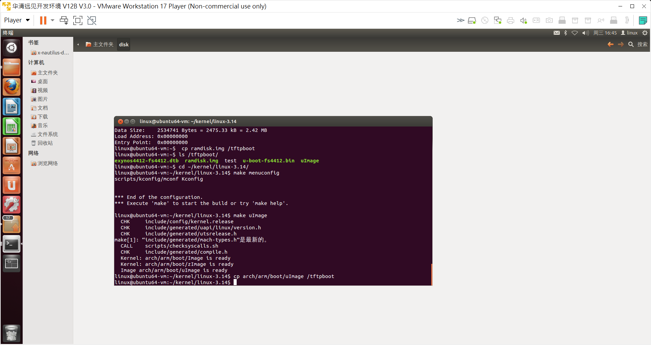
15.3 Ramdisk 根檔案系統映像檔的製作實驗
make uImage重新編譯核心，複製到/tftpboot

Slide 37
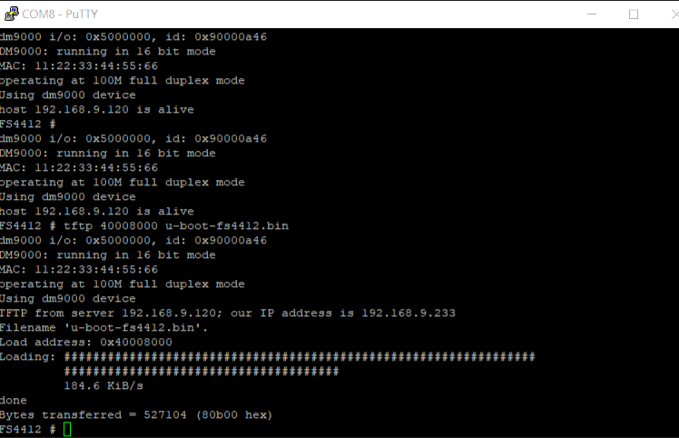
15.3 Ramdisk 根檔案系統映像檔的製作實驗
# tftp 40008000 u-boot-fs4412.bin
這條指令的作用是從 TFTP 服務器下載文件 u-boot-fs4412.bin 並將其加載到設備內存的地址 0x40008000 處。這通常是為了更新或啟動 U-Boot 引導程序。

Slide 38
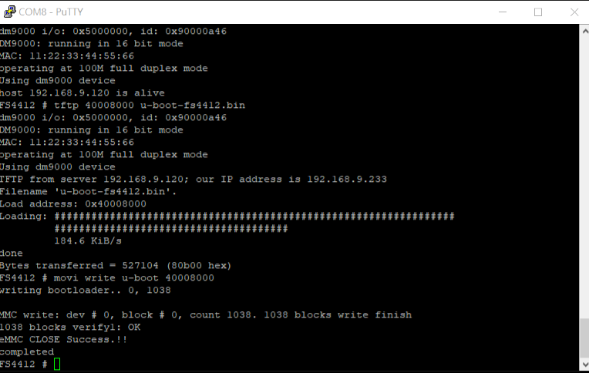
15.3 Ramdisk 根檔案系統映像檔的製作實驗
movi write u-boot 40008000
這條命令的作用是將內存地址 0x40008000 處的數據（即已經加載的 U-Boot 引導程序）寫入到設備的存儲設備中指定的區域，用於更新或安裝新的 U-Boot 引導程序。

Slide 39
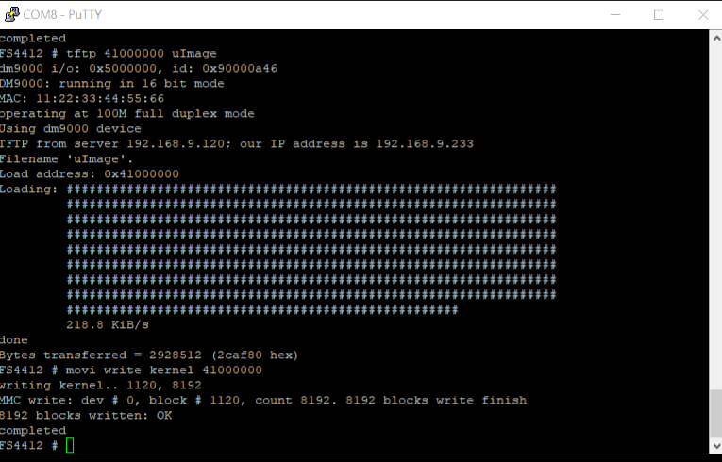
15.3 Ramdisk 根檔案系統映像檔的製作實驗
1.#tftp 41000000 uImage
2.# movi write kernel 41000000
1.使用 tftp 命令從 TFTP 服務器下載 Linux 核心映像文件到內存中的指定位置（通常是 0x41000000）。
2.使用 movi write kernel 命令將內存中的映像文件寫入到存儲設備的 kernel 分區中，以便在下一次啟動時能夠引導到這個映像文件。

Slide 40
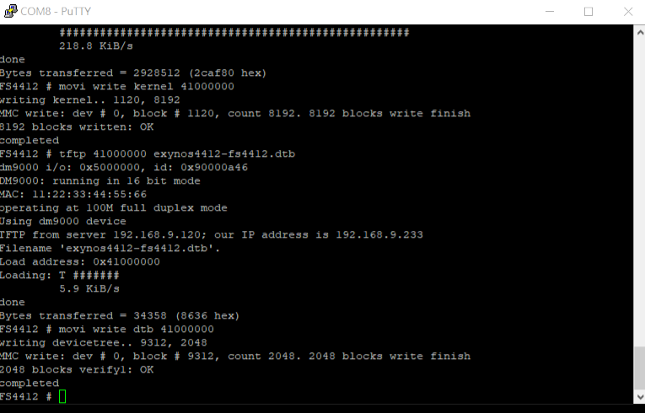
15.3 Ramdisk 根檔案系統映像檔的製作實驗
燒寫設備樹檔到 EMMC 上
# tftp 41000000 exynos4412-fs4412.dtb
# movi write dtb 41000000

Slide 41

15.3 Ramdisk 根檔案系統映像檔的製作實驗
燒寫檔案系統映像檔到 EMMC 上
# tftp 41000000 ramdisk.img
# movi write rootfs 41000000 300000

Slide 42
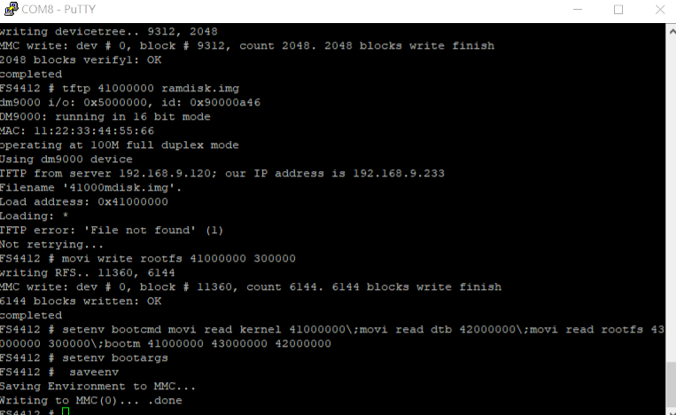
15.3 Ramdisk 根檔案系統映像檔的製作實驗
設置啟動參數(從 EMMC 模式自主啟動，脫離開發主機端的伺服器)
# setenv bootcmd movi read kernel 41000000\;movi read dtb 42000000\;movi read rootfs 43000000
300000\;bootm 41000000 43000000 42000000
#setenv bootargs
# saveenv

Slide 43
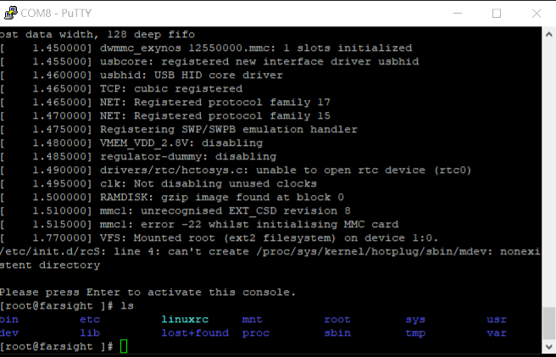
15.3 Ramdisk 根檔案系統映像檔的製作實驗
重新啟動開發板，查看能否讓發展板獨立且正常地啟動 Linux 作業系統核心與根檔案系統。

Slide 44
實驗結果-15.2 根檔案系統開發實驗

Slide 45
實驗結果-Ramdisk 根檔案系統映像檔的製作實驗

Slide 46
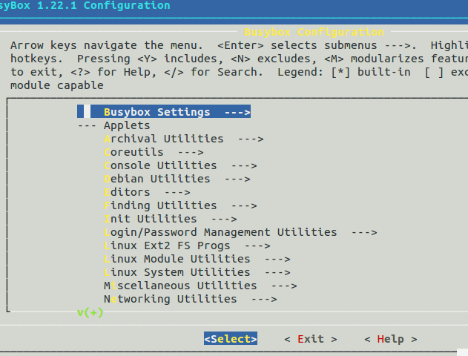
請用busybox menuconfig實作圖解的方式說明BusyBox工具箱的其它功能選項?
存檔工具 Archival Utilities
-用於創建和管理存檔文件的工具（例如 tar、gzip）。
核心工具 Coreutils
-基本的文件和文本處理工具（例如 cp、mv、rm、ls、echo）。
-控制台工具 Console Utilities
與控制台操作相關的工具（例如 clear、reset）。
-Debian 工具 (Debian Utilities)
特定於 Debian 系統的工具（例如 dpkg-deb）。
編輯器 (Editors)
基本的文本編輯器（例如 vi）。
查找工具 (Finding Utilities)
用於搜索文件和目錄的工具（例如 find、grep）。
初始化工具 (Init Utilities)
初始化和關機腳本及工具（例如 init、shutdown）。

Slide 47
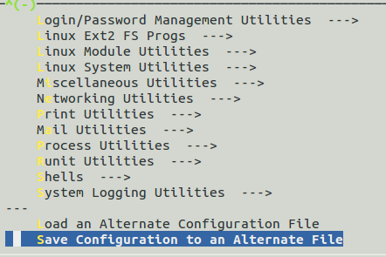
請用busybox menuconfig實作圖解的方式說明BusyBox工具箱的其它功能選項?
登入/密碼管理工具 (Login/Password Management Utilities)-用於管理用戶登入和密碼的工具。
login: 用於用戶登錄系統。
passwd: 用於更改用戶密碼。
Linux Ext2 文件系統工具 (Linux Ext2 FS Progs)
-管理 ext2 文件系統的工具。
mkfs.ext2: 創建 ext2 文件系統。
fsck.ext2: 檢查和修復 ext2 文件系統。
Linux 模塊工具 (Linux Module Utilities)
管理 Linux 核心模塊的工具。
insmod: 加載內核模塊。
rmmod: 卸載內核模塊。

Slide 48
請用busybox menuconfig實作圖解的方式說明BusyBox工具箱的其它功能選項?
Linux 系統工具 (Linux System Utilities)
特定於 Linux 的各種系統工具。
dmesg: 打印或控制內核環境信息。
top: 動態顯示系統的任務管理器。
雜項工具 (Miscellaneous Utilities)
各種其他有用的工具，不屬於上述任何類別。
yes: 不斷輸出 "y" 或指定字符串。
watch: 定期執行指定程序，顯示結果。
網絡工具 (Networking Utilities)
用於網絡配置和診斷的工具。
ifconfig: 配置網絡接口。
ping: 檢查網絡連接。

Slide 49
請用busybox menuconfig實作圖解的方式說明BusyBox工具箱的其它功能選項?
打印工具(Print Utilities)
與打印相關的工具。
lpq: 查詢打印隊列狀態。
lpr: 打印文件。
郵件工具(Mail Utilities)
用於處理郵件的工具。
mail: 發送和接收電子郵件。
mailq: 查詢郵件隊列。
進程工具(Process Utilities)
與進程管理相關的工具。
ps: 顯示當前系統的進程狀態。
kill: 終止進程。

Slide 50
請用busybox menuconfig實作圖解的方式說明BusyBox工具箱的其它功能選項?
Runit Utilities
與 Runit 初始化系統相關的工具。例如：
runsv: 管理服務。
sv: 控制服務。
Shells
提供基本的 shell 環境。例如：
sh: 提供一個簡單的 shell。
System Logging Utilities
用於系統日誌管理的工具。例如：
logger: 添加條目到系統日誌。
logread: 讀取系統日誌。

Slide 51
請使用mkfs檔案系統製作工具，建構有別於ext2格式的根檔案系統，例如：mkfs.jffs2？
需要先安裝mtd-utils
sudo apt-get update
sudo apt-get install mtd-utils
創建一個目錄來包含要寫入JFFS2檔案系統的所有檔案和目錄。
mkdir -p /tmp/rootfs
將所有需要的檔案和目錄複製到這個目錄中。
cp -r /path/to/your/files/* /tmp/rootfs/
使用 mkfs.jffs2 創建JFFS2映像檔
mkfs.jffs2 -r /tmp/rootfs -o /tmp/rootfs.jffs2 -e 128KiB

Slide 52
FAT32、ext4和JFFS2三種常見的檔案系統在嵌入式系統中的性能和效能?
FAT32
擦寫效率： FAT32對於小檔案的寫入效率較高，但是在處理大檔案時可能會產生檔案碎片，導致性能下降。此外，FAT32在擦除和寫入操作時可能會導致Flash存儲器的耗損較快。
讀取速度： FAT32的讀取速度通常較快，特別是對於隨機訪問的情況。這是因為FAT32使用簡單的文件結構，不需要額外的元資料查詢。
系統啟動時間： FAT32的啟動時間通常較快，因為它是一個較簡單的檔案系統，初始化時間較短。
檔案系統大小： FAT32的檔案系統大小較大，因為它需要額外的檔案表來存儲文件的分佈信息。
異常處理： FAT32在處理異常情況時的效能可能較差，例如掉電或系統崩潰後的檔案系統恢復可能需要進行一些檢查和修復操作。

Slide 53
FAT32、ext4和JFFS2三種常見的檔案系統在嵌入式系統中的性能和效能?
ext4
擦寫效率： ext4在處理大檔案和大量寫入時的性能較好，它採用了更高效的擦除和寫入算法，並且支持延遲分配等技術以減少檔案碎片。
讀取速度： ext4的讀取速度也較快，尤其在大型檔案和多檔案系統情況下的讀取效率較高。
系統啟動時間： ext4的初始化時間可能比FAT32長一些，因為它需要更多的元資料來維護文件系統的一致性。
檔案系統大小： ext4的檔案系統大小通常較小，因為它使用更有效的檔案索引和壓縮技術來減少空間浪費。
異常處理： ext4在處理異常情況時的效能較好，它具有較強的日誌和檔案系統一致性保護機制，可以更快地進行恢復和修復操作。

Slide 54
FAT32、ext4和JFFS2三種常見的檔案系統在嵌入式系統中的性能和效能?
JFFS2
擦寫效率： JFFS2是專為Flash存儲器設計的檔案系統，擁有良好的擦寫效率，可以減少檔案碎片並且最小化對Flash存儲器的耗損。
讀取速度： JFFS2的讀取速度較慢，特別是在大型檔案和多檔案系統情況下，因為它需要額外的元資料查詢來維護檔案系統的一致性。
系統啟動時間： JFFS2的初始化時間可能較長，因為它需要進行額外的檢查和初始化操作以確保檔案系統的完整性。
檔案系統大小： JFFS2的檔案系統大小較小，因為它使用較少的元資料和索引來存儲文件的分佈信息。
異常處理： JFFS2在處理異常情況時的效能較好，它具有較強的日誌和檔案系統一致性保護機制，可以更快地進行恢復和修復操作。

